Slide 1
Dithering
IA898 – Processamento Digital de Imagens
Nome: Valquíria Lima Bessa de Castro
RA: 162627

Slide 2
Sumário
Introdução
Dithering Aleatório
Dithering Ordenado
Dithering por Difusão de Erro
Conclusão

Slide 3
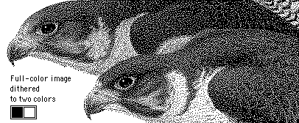
Introdução
O que é Dithering?
Processo quantização de uma imagem que cria a ilusão de que não foi perdida muita informação radiométrica.
Cria a ilusão de que não foram perdidos níveis de cores na quantização.

Slide 4
Introdução
Aplicado em:
Web-sites: transformando imagens com muitas cores para uma imagem com poucas, reduzindo, assim, o tamanho do arquivo (e a largura de banda) sem prejudicar a qualidade.
Edição de imagens: reduzindo fotos digitais de 48 ou 64bpp para 24bpp, por exemplo.
Jogos: reduzindo as configurações gráficas do jogo. Ou seja, reduz-se a qualidade visual do jogo com a menor perda possível de tonalidades, para que este possa ser executado num PC de menor capacidade gráfica.

Slide 5
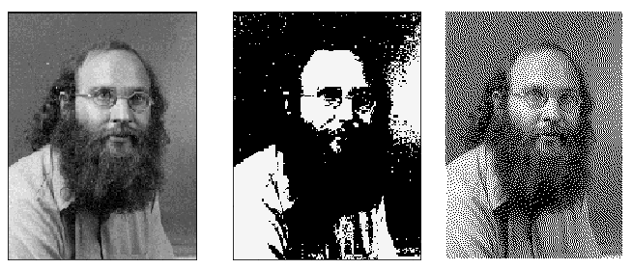
Introdução
Por que usar Dithering?
O dithering dá mais detalhes da imagem que uma quantização simples, melhorando a visualização dos objetos.
Imagem original
8 bits
Imagem com quantização simples
1 bit
Imagem com Dithering
1 bit

Slide 6

Introdução
Como o Dithering funciona?
Através de uma reconfiguração dos pixels, ponto a ponto.
Altera o valor do pixel para a nova quantização, comparando seu valor inicial com um limiar adotado, para assim, mudar o valor do pixel.
Exemplo de quantização para 1 bit:
0
preto
255
branco
Limiar
127
96

Slide 7
Introdução
Tipos de aplicação de Dithering:
Dithering Aleatório
Dithering Ordenado
Dithering por Difusão de Erro
0
preto

Slide 8
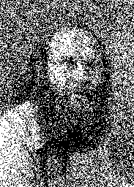
Dithering Aleatório
Para cada pixel da imagem, simplesmente é gerado um valor aleatório entre 0 e 255 para ser o limiar. Se o valor do pixel é menor que esse limiar adotado, ele é setado para preto, se for maior vai para branco (se a quantização for para 1 bit).

Slide 9
Dithering Ordenado
O valor do pixel é normalizado e comparado com um limiar dado por uma matriz de limiar e setado para branco ou preto, se seu valor for maior ou menor que o limiar, respectivamente.
A normalização da imagem é feita pelo número de elementos da matriz de limiar. Por exemplo:
0 | 8 | 2 | 10
12 | 4 | 14 | 6
3 | 11 | 1 | 9
15 | 7 | 13 | 5
Normalização de 16 níveis na imagem
Matriz de Limiar 4x4

Slide 10
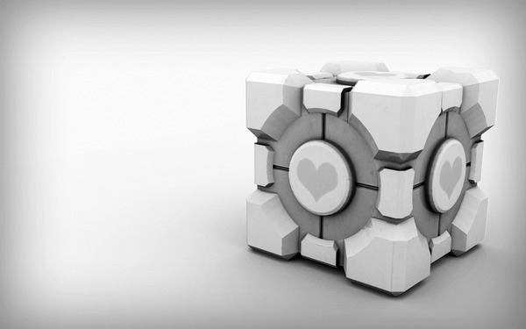
Dithering Ordenado
Depois da normalização:
P(x,y) = 8
Mat((x mod n),(y mod n))
Se: x=49 e y = 539
Posição na matriz de limiar é:
M(1,3) = 6

Slide 11
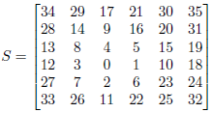


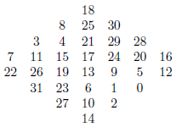
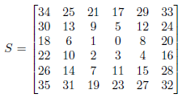
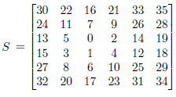
Dithering Ordenado
Diferentes matrizes de limiar:
Clustered dots
Diagonal ordered matrix with balanced centered points
Central White Point
Balanced Centered Point

Slide 12

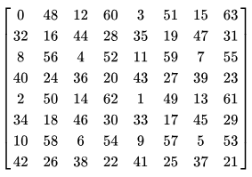
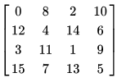
Dithering Ordenado
Diferentes matrizes de limiar:
Bayer Matrix 2x2
Bayer Matrix 8x8
Bayer Matrix 4x4

Slide 13
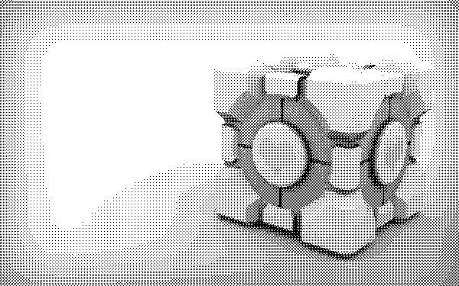
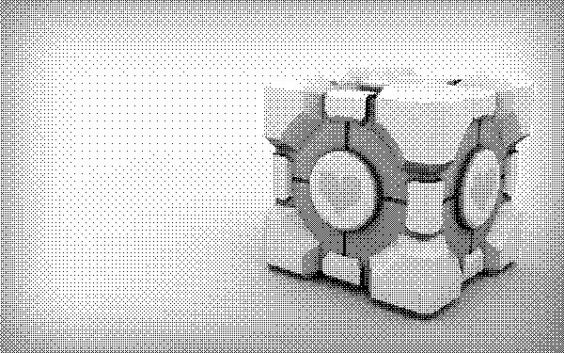
Dithering Ordenado
Imagem com dithering ordenado de 1 bit e
matriz de limiar tipo Bayer 4x4
Imagem com dithering ordenado de 1 bit e
matriz de limiar tipo Bayer 8x8

Slide 14
Dithering por difusão de erro
O limiar nesse caso é o centro do range de cores original. A diferença é que o valor do pixel anterior é inserido no pixel seguinte como um erro acumulado.
Primeiro
Pixel: 96
0
preto
255
branco
Erro: 96
Limiar
127
96
Segundo
Pixel: 96
0
preto
255
branco
Erro: -63
Limiar
127
192

Slide 15
Dithering por difusão de erro
Para matrizes bidimensionais, procura-se distribuir o erro a um conjunto de pixels adjacentes através de uma matriz de ponderação.
Matriz de Floyd-Steinberg
‘Falsa’ matriz de Floyd-Steinberg
Matriz de Jarvis, Judice e Ninke (JJN)
Matriz de de Stucki
0 | X | 7/16
3/16 | 5/16 | 1/16
0 | 0 | X | 7/48 | 5/48
3/48 | 5/48 | 7/48 | 5/48 | 3/48
1/48 | 3/48 | 5/48 | 3/48 | 1/48
X | 3/8
3/8 | 2/8
0 | 0 | X | 8/42 | 4/42
2/42 | 4/42 | 8/42 | 4/42 | 2/42
1/42 | 2/42 | 4/42 | 2/42 | 1/42

Slide 16
Dithering por difusão de erro
Matriz de Burkes
Atkinson Dithering
Matrizes de Sierra
0 | 0 | X | 8/32 | 4/32
2/32 | 4/32 | 8/32 | 4/32 | 2/32
0 | 0 | X | 5/32 | 3/32
2/32 | 4/32 | 5/32 | 4/32 | 2/32
0 | 2/32 | 3/32 | 2/32 | 0
0 | 0 | X | 4/16 | 3/16
1/16 | 2/16 | 3/16 | 2/16 | 1/16
0 | X | 1/8 | 1/8
1/8 | 1/8 | 1/8 | 1/8
0 | 1/8 | 1/8 | 0
0 | X | 2/4
1/4 | 1/4 | 0

Slide 17
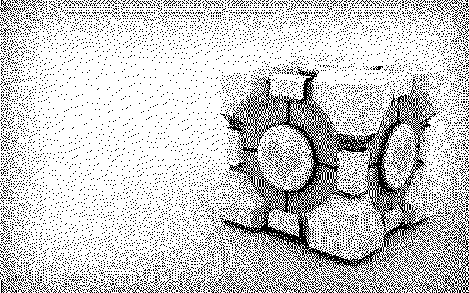

Dithering por difusão de erro
Matriz de Floyd-Steinberg
Matriz de Stuck

Slide 18
Conclusão
A utilização de dithering é muito eficiente para quantização de imagens, pois não ocasiona grandes perdas gráficas. Em compensação, o dithering não reduz o tamanho dos arquivos tão significativamente quanto a quantização simples. Então, deve-se sempre avaliar se para a sua aplicação o método Dithering é viável.
Imagem original ------------- 64 KB
Quantização simples ------- 3,54 KB
Dither aleatório ------------- 36,6 KB
Dither Bayer 2x2 ------------ 5,25 KB
Dither Bayer 4x4 ------------ 6,97 KB
Dither Bayer 8x8 ------------ 9,22 KB
Dither Floyde_Steinberg -- 34,2 KB
Dither JJN --------------------- 36,7 KB
Dither Stuck ------------------ 35 KB

Slide 19
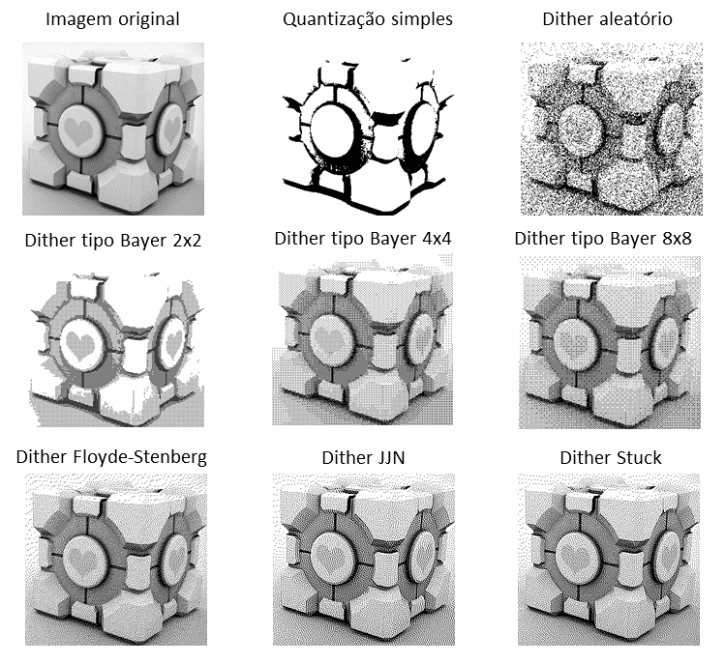
Conclusão

